Slide 1
Projet Python data analysis
Nicolas xavier lasso

Slide 2
Dataset
Smartphone-Based Recognition of Human Activities and Postural Transitions Data Set
Les expériences ont été réalisées avec un groupe de 30 volontaires dans une tranche d'âge de 19 à 48 ans.
Ils ont effectué un certain nombre d’activités composées de 12 postures différentes (debout, assis, couché…).
Tous les participants portaient un smartphone à la taille pendant l'expérience.
En utilisant l'accéléromètre et le gyroscope intégrés à l'appareil, l'accélération linéaire et la vitesse angulaire sur trois axes ont été relevées.
L'ensemble de données obtenu a été divisé au hasard en deux ensembles, où 70% des volontaires ont été sélectionnés pour générer les données d'entraînement et 30% les données de test.
A partir de ces données, des nouvelles colonnes ont été ajoutées pour chaque axe : moyenne, médiane, minimum, maximum…
Le jeu de données comporte 561 colonnes, 7767 lignes pour la partie train et 3162 lignes pour la partie test.
L’objectif est de prédire la posture à partir de ces données.

Slide 3
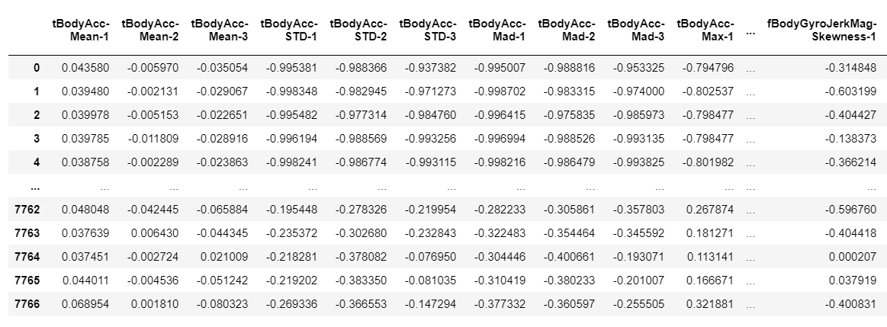
Feature engineering
Le dataset comportant un nombre déjà très élevé de colonnes (calculées en grande partie avec les moyennes, les médianes, les écarts interquartiles…), il ne semble pas nécessaire d’en ajouter d’autres à partir des colonnes de base.
Toutes les lignes du dataset sont des nombres décimaux : il n’y a pas besoin de les modifier.
Un seule colonne a été ajoutée : celle de l’ID du volontaire ayant effectué l’activité.
Extrait du DataFrame

Slide 4
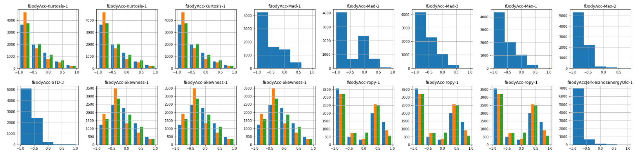
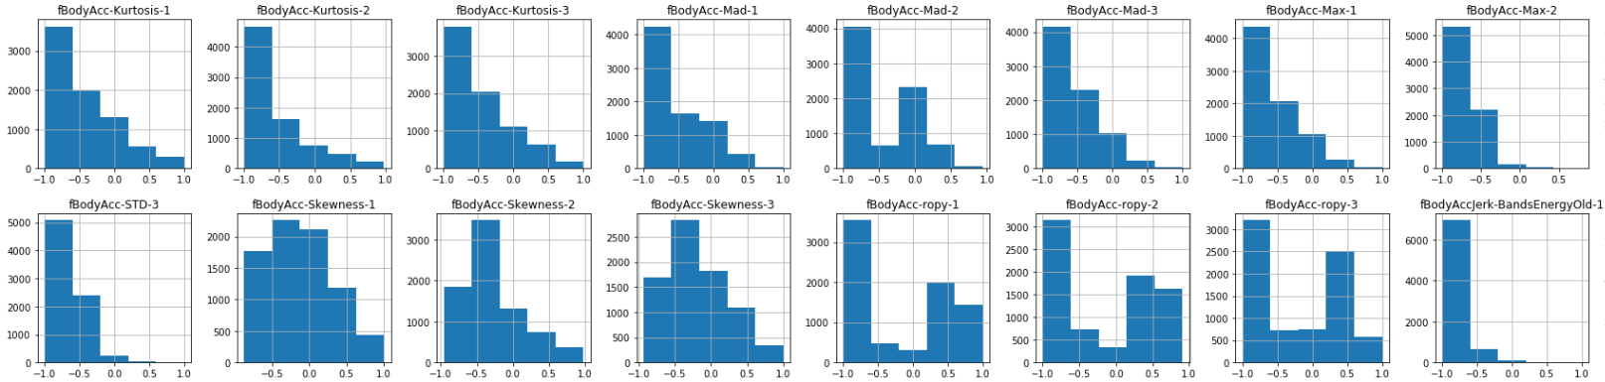
Exploration des données
En explorant les données, on remarque que certaines colonnes sont en triple (fBodyAcc-Kurtosis-1, fBodyAcc-Skewness-1…)
Il s’agit probablement d’une erreur : ce sont normalement les valeurs sur trois axes (fBodyAcc-Kurtosis-1, fBodyAcc-Kurtosis-2, fBodyAcc-Kurtosis-3…)
On renomme donc ces colonnes
Fréquence pour chaque variable
Avant la modification des noms des colonnes
Après la modification des noms des colonnes

Slide 5
Entraînement des modèles
Quatre modèles ont été testés :
Régression linéaire
SVM
Random Forest
MLP
Pour régler les hyperparamètres, on a utilisé une grid search pour optimiser le mieux possible les modèles

Slide 6
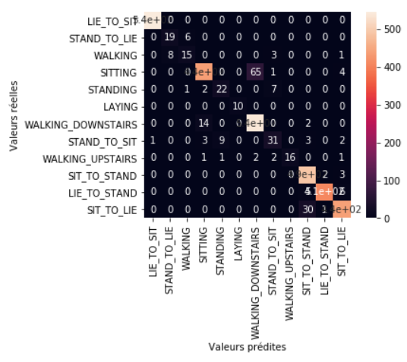
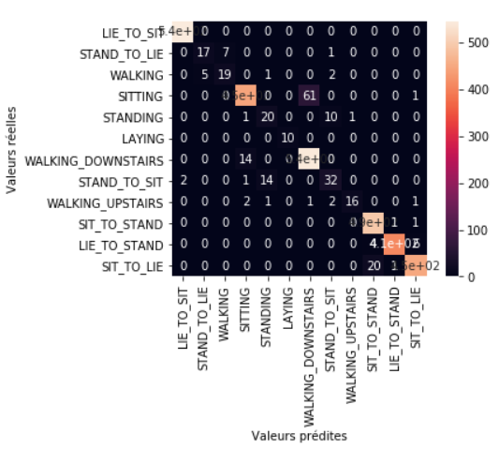
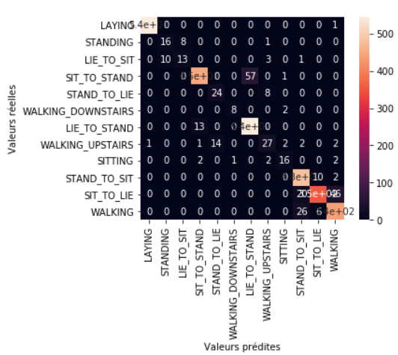

Résultats
Les meilleurs scores obtenus pour chaque modèles :
Régression linéaire | SVM | Random Forest | MLP
0.9411764705882353 | 0.9490828589500316 | 0.9228336495888678 | 0.9421252371916509
Matrices de confusion :

Slide 7
Api
On utilise Flask pour élaborer l’API.
Pour utiliser notre meilleur modèle avec l’API, on sauvegarde le modèle dans un fichier avec le package pickle, et on le charge dans l’application Flask.
Pour faire une prédiction à partir de l’API, on effectue des requêtes HTTP POST avec du JSON contenant les valeurs des 562 colonnes.
On a généré un fichier JSON contenant 10 lignes aléatoires de la partie test pour essayer l’API.
L’API retourne la classe prédite pour chaque ligne

